Slide 1
ФОРМИРВАНИЕ ФОНДА
РЕДКИХ И ЦЕННЫХ КНИГ
В БИБЛИОТЕКЕ ЗНТУ:
ВЫЯВЛЕНИЕ, ОРГАНИЗАЦИЯ ХРАНЕНИЯ И ПЕРСПЕКТИВЫ

Slide 2
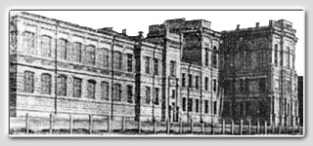
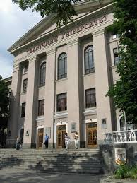
Александровское механико-техническое училище 1924 г.
Главный корпус ЗНТУ 2016 г.

Slide 3
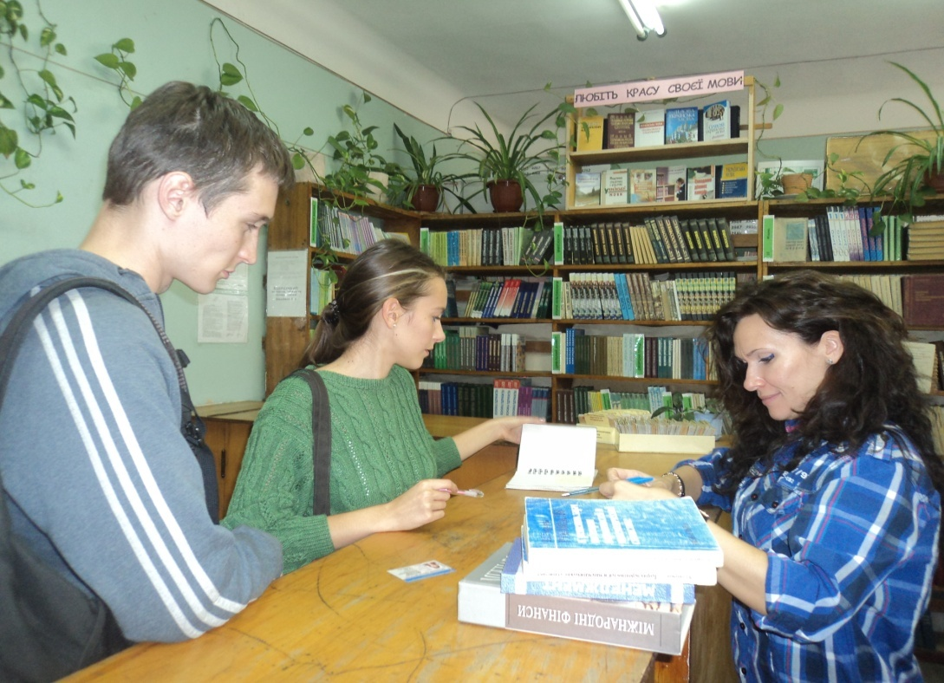
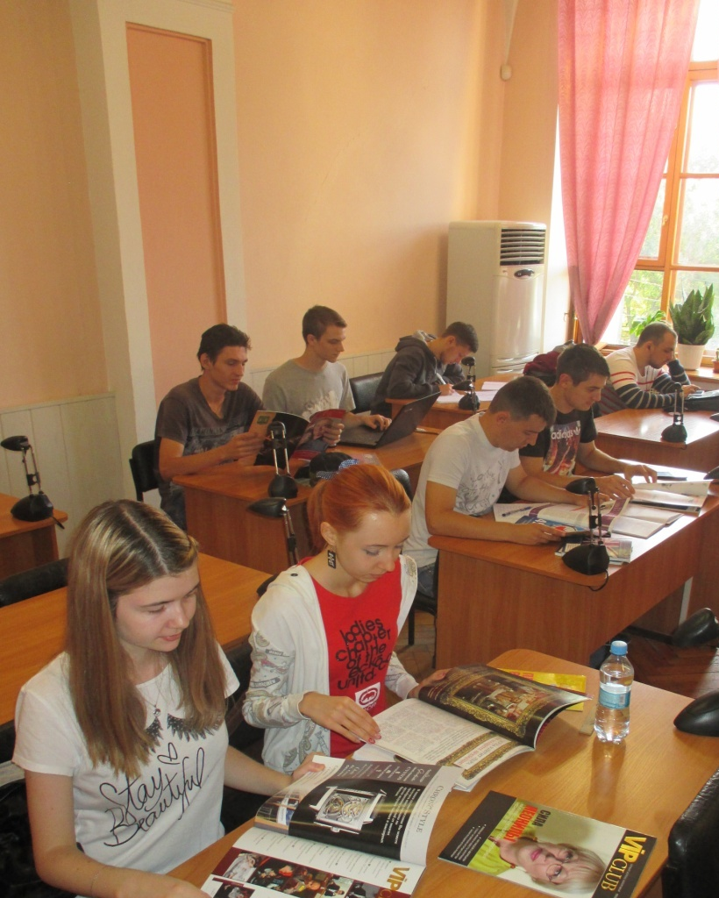
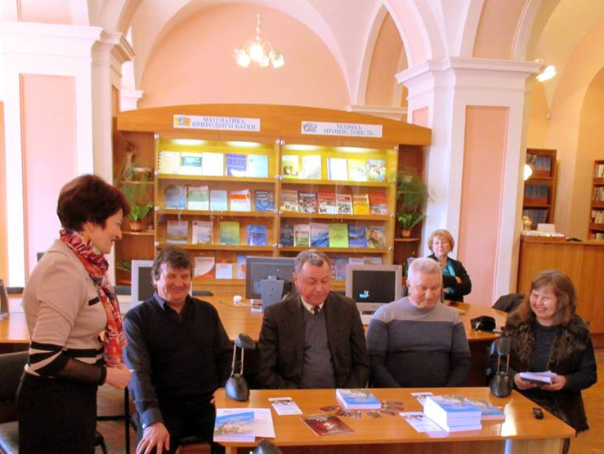

Slide 4
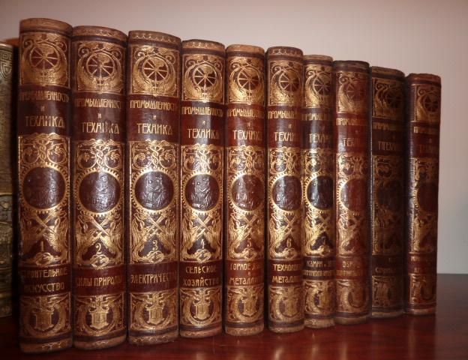
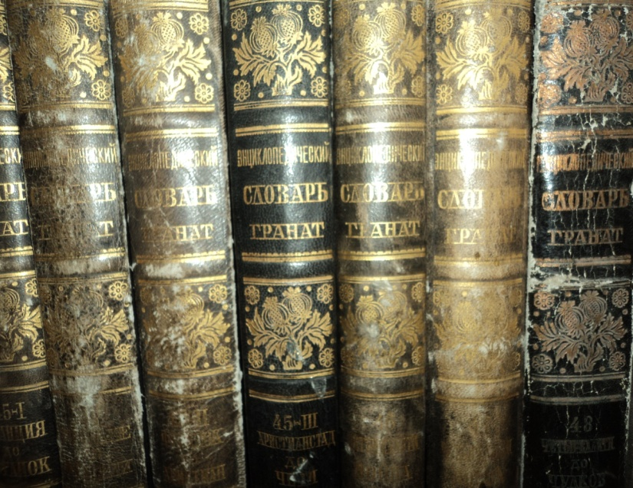
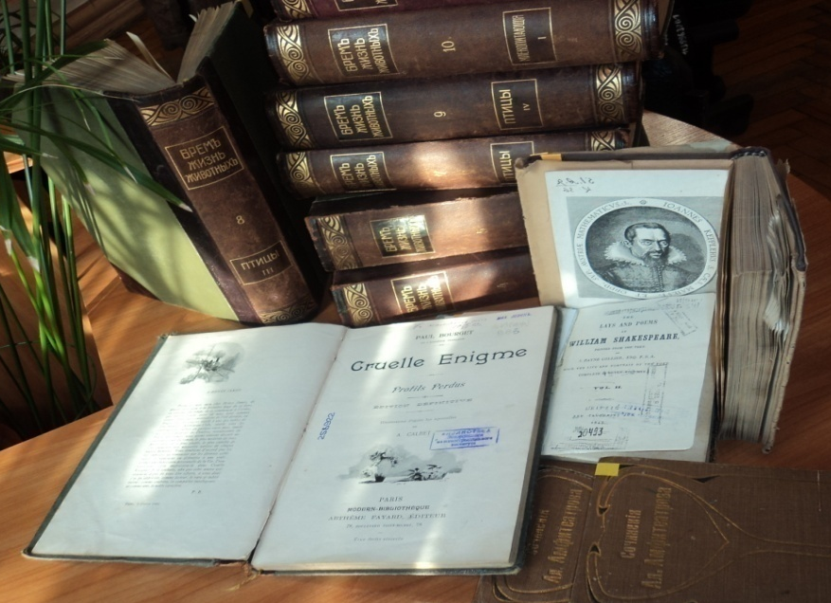
Промышленность и техника: энциклопедия промышленных знаний
Энциклопедический словарь Русского Библиографического Института Гранат

Slide 5
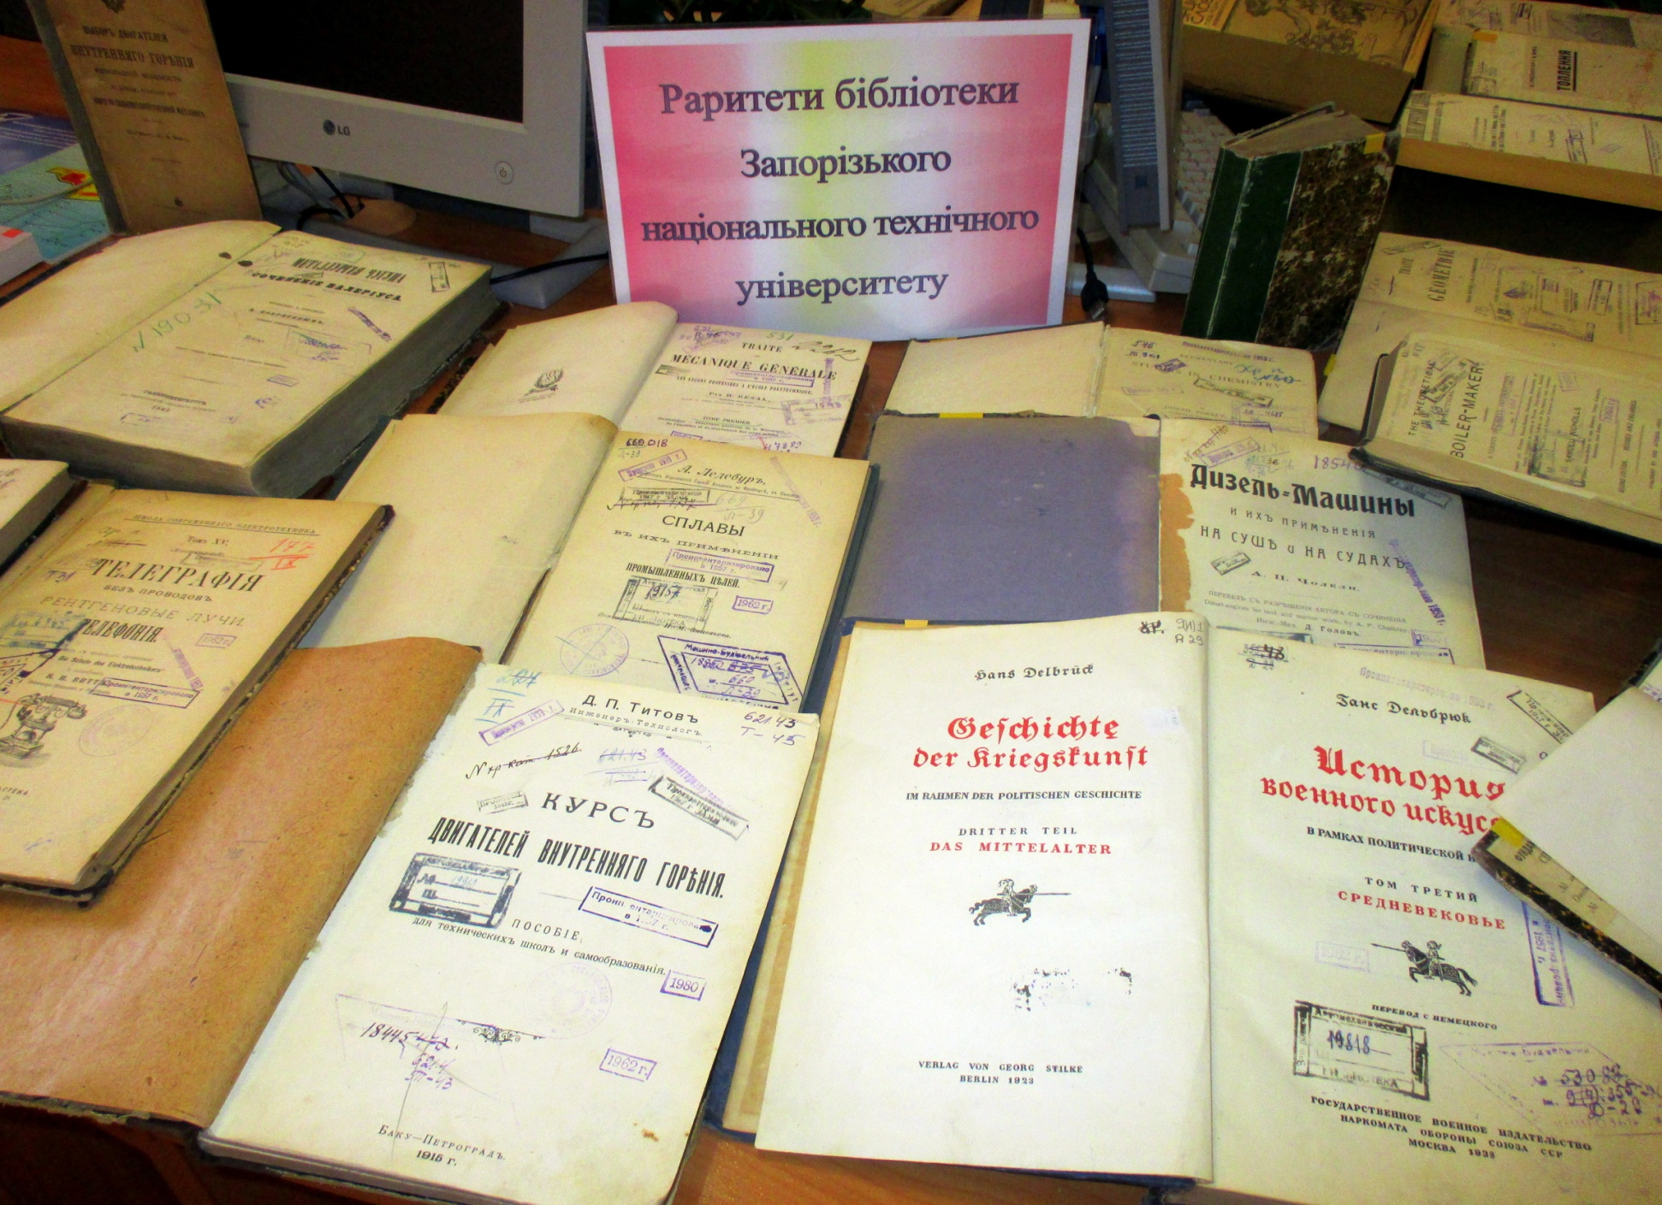

Slide 6

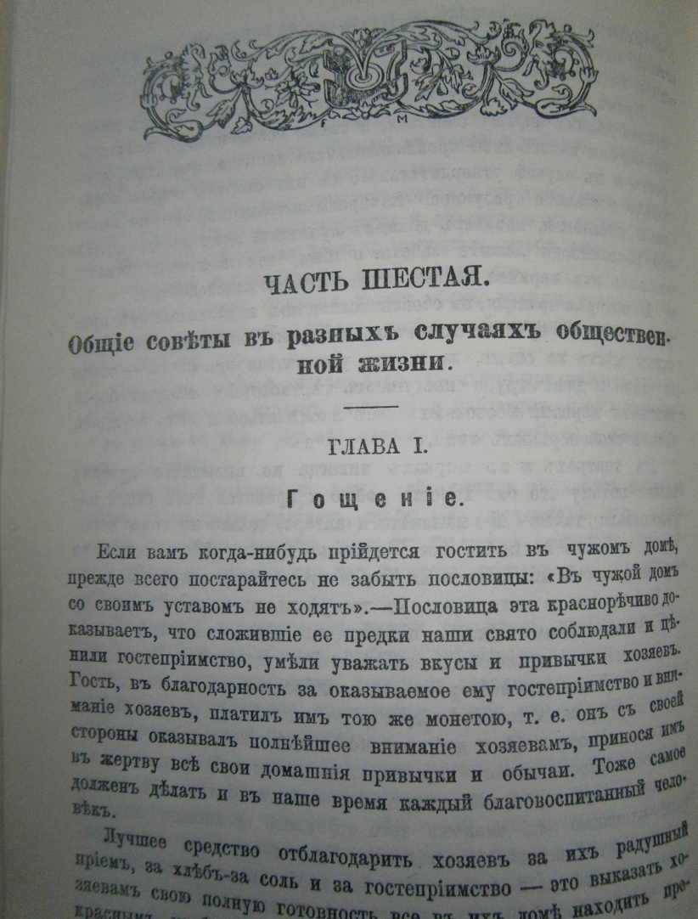
Репринтное издание

Slide 7


Репринтное издание

Slide 8
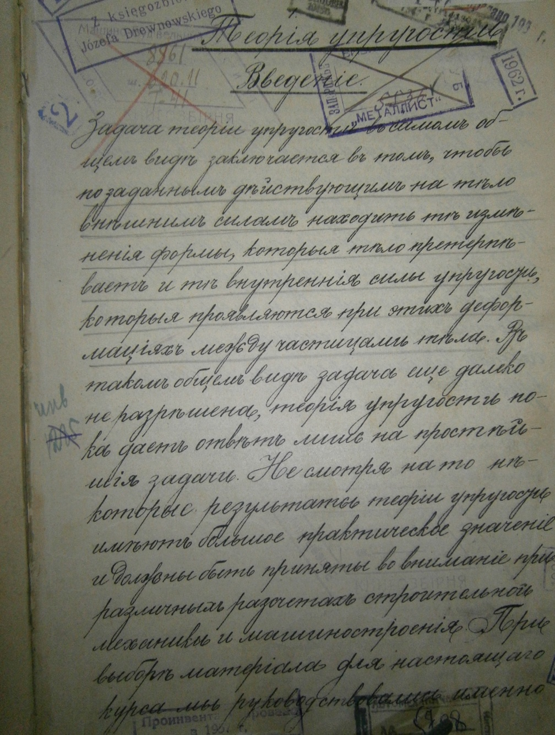
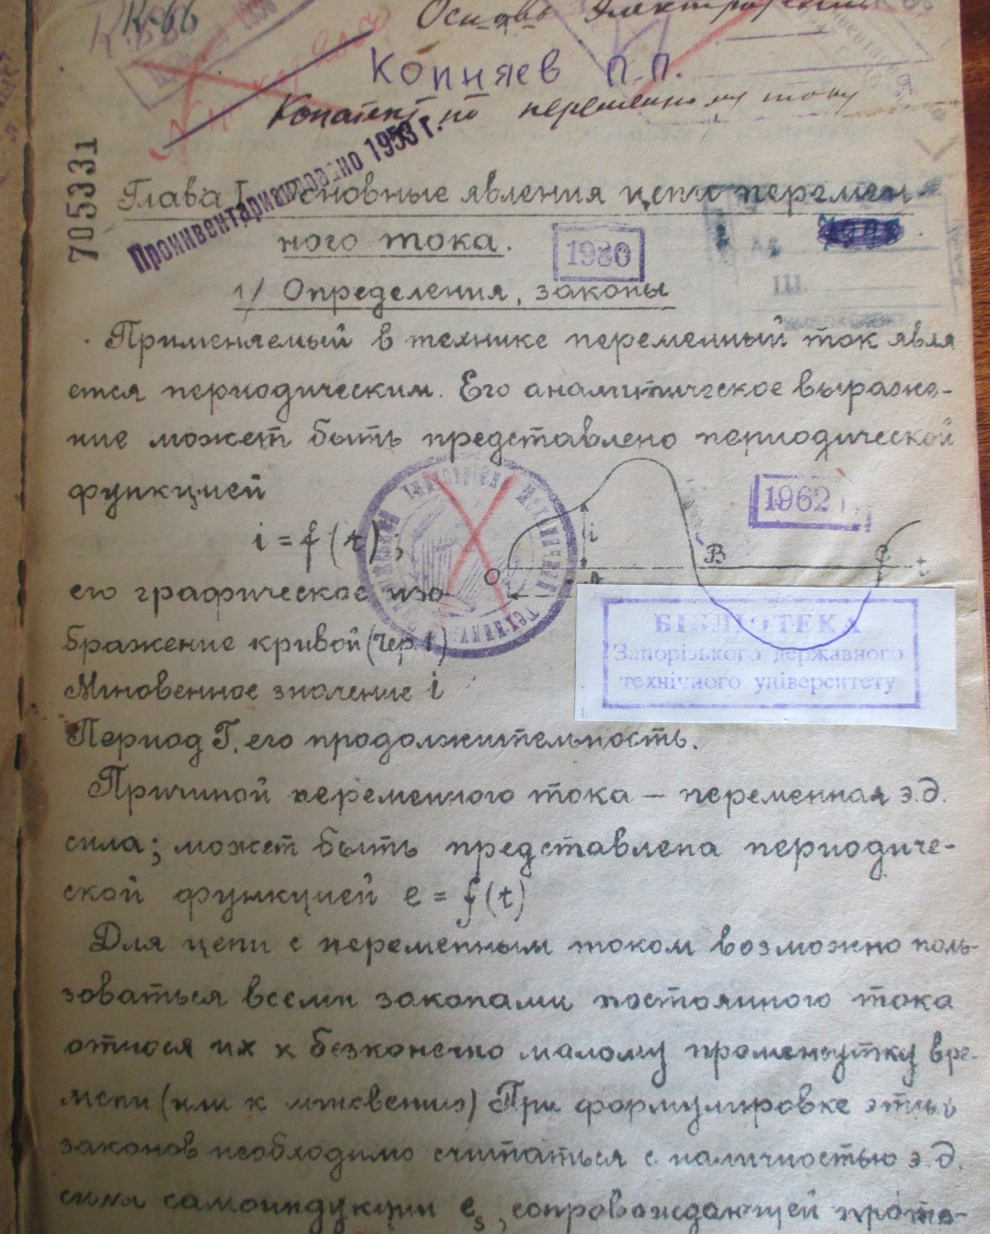
Факсимильные издания рукописи

Slide 9
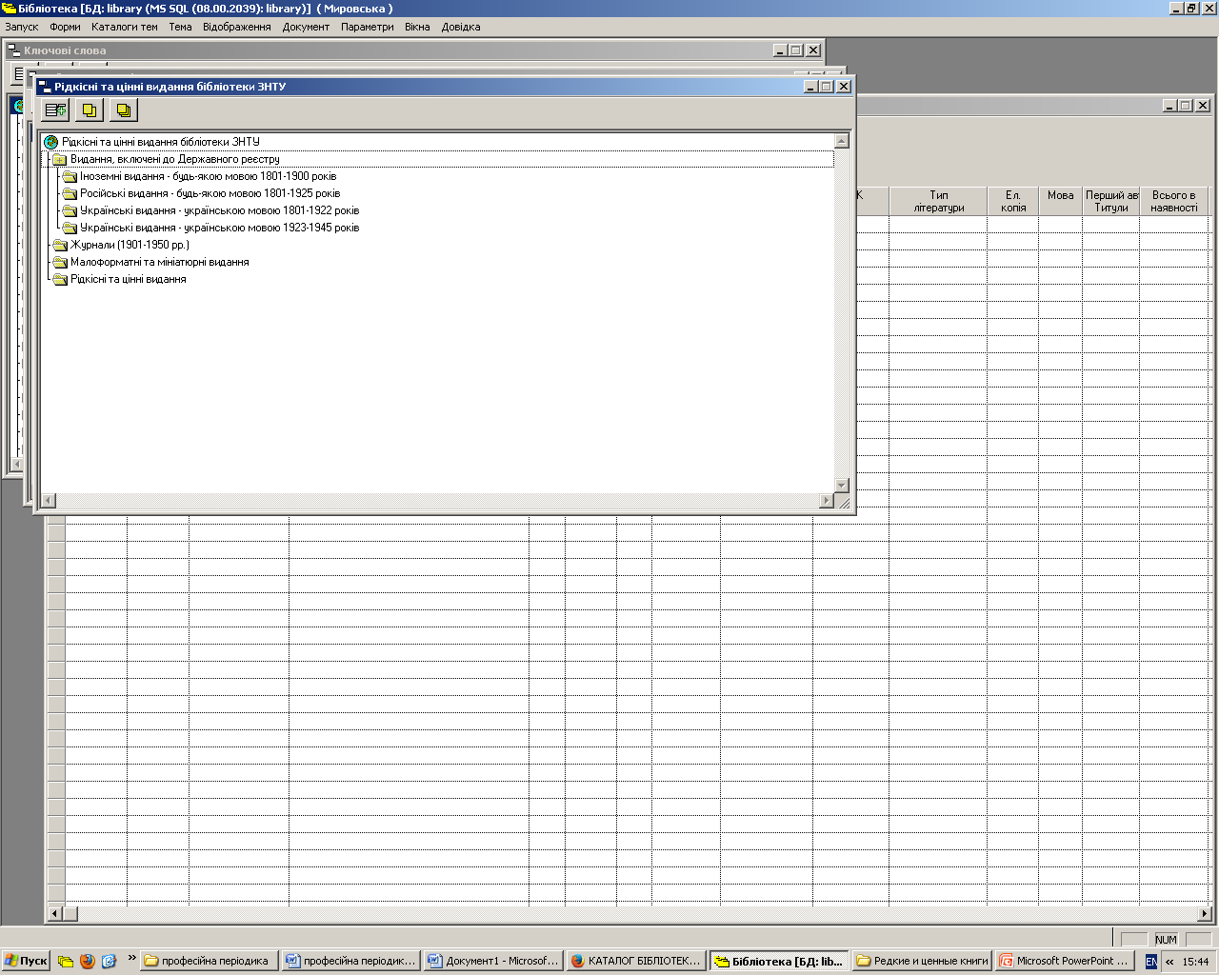

Slide 10
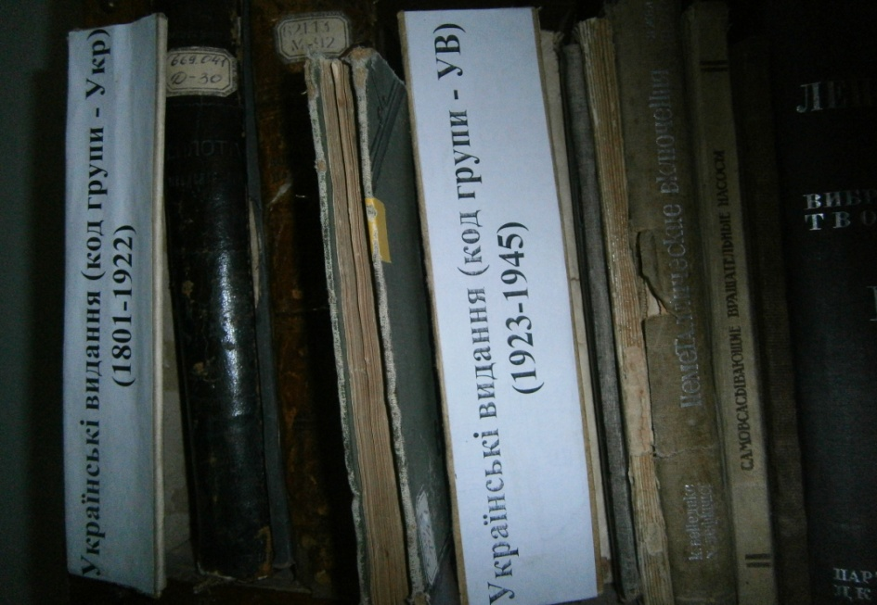
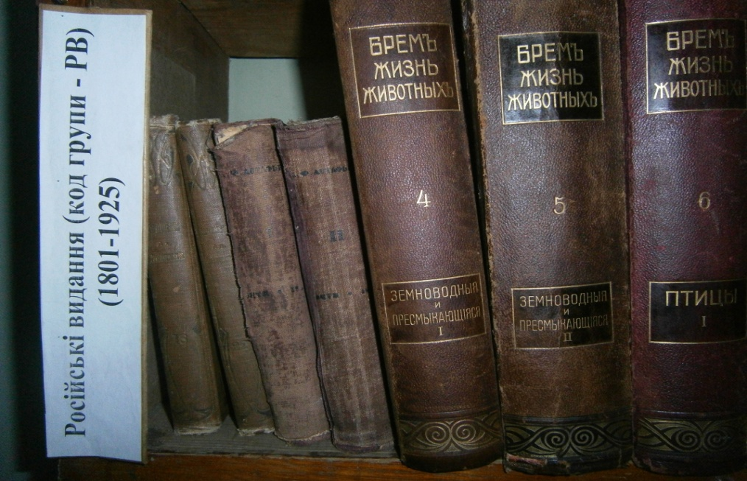
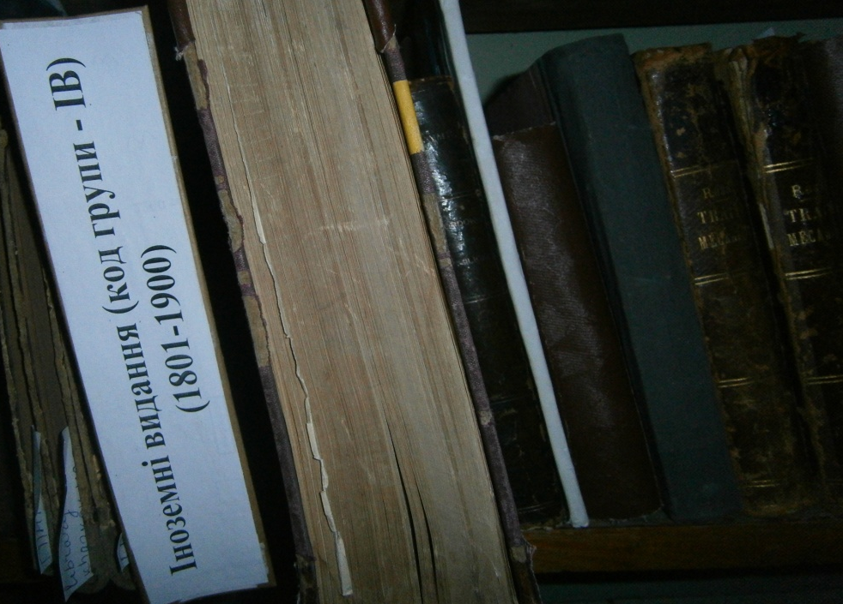
Расстановка фонда в соответствии с требованиями Приказа № 437 от 14. 06. 2016 г.

Slide 11
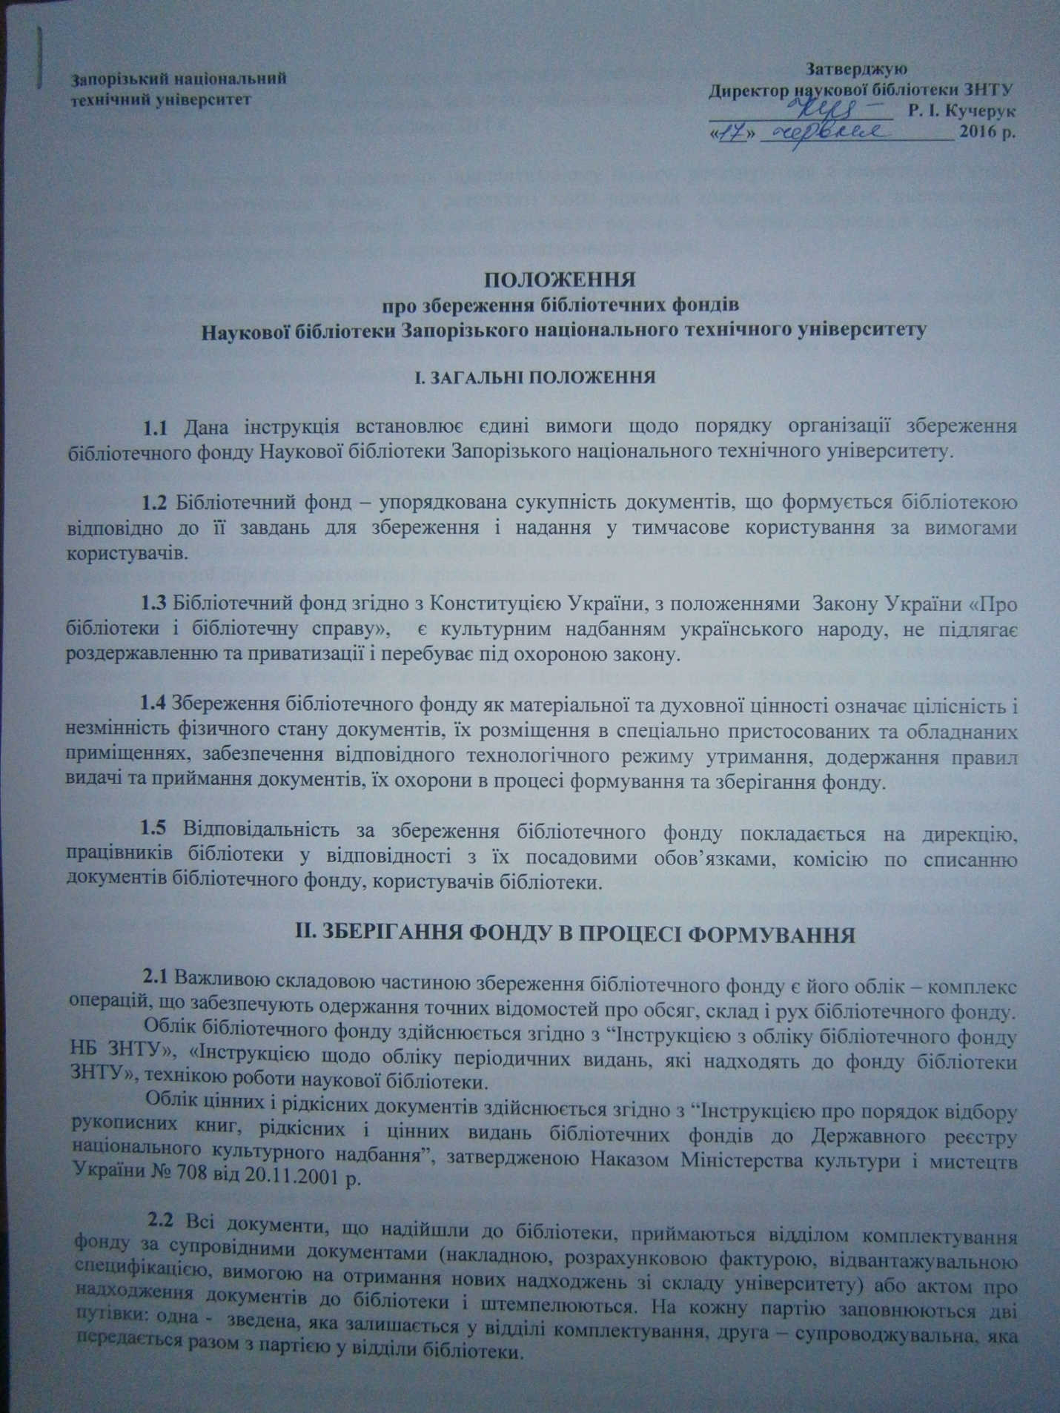
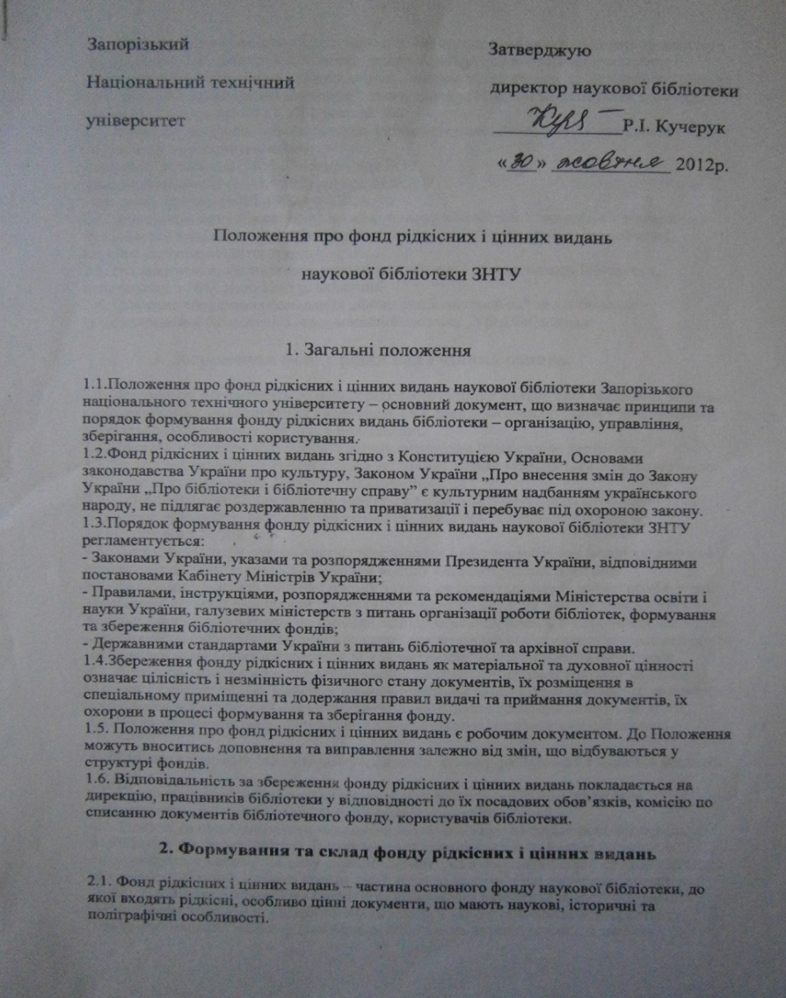
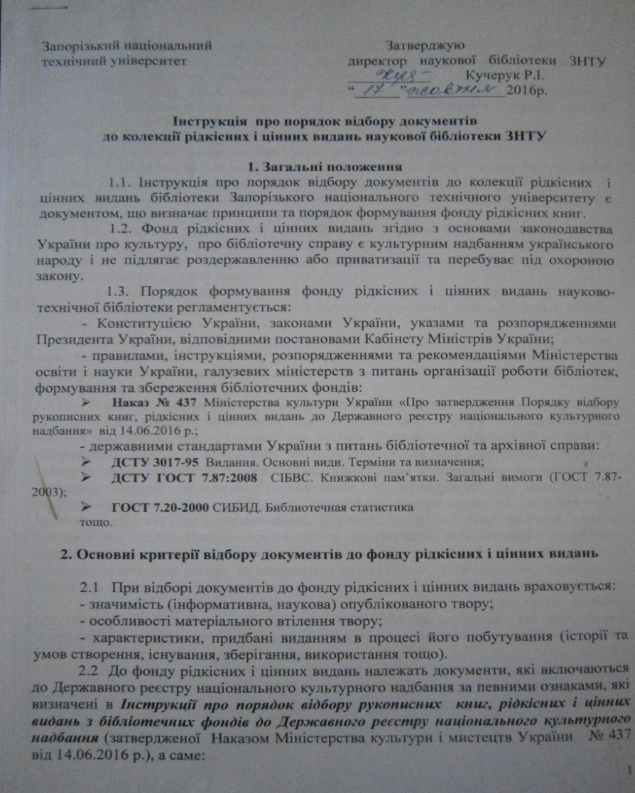
Документы разработанные НБ ЗНТУ, регламентирующие работу с ФРК

Slide 12
Примеры заполнения ПАСПОРТОВ
ПАСПОРТ КНИГИ
Шифр | 669.16 В15
Інв. № | 19031
Автор | Валериус
Назва | Металлургия чугуна
Місце видання | Санктпетербург
Видавництво | В типографии Иосафата Огризко
Рік видання | 1862
Кіл-ть стор. | II, VI, 735, [1] с., 2 л. табл. : табл.
окремих листів
ілюстрацій
карт
схем
Том
частина
вип.
Конволют
Примітка | Текст представлен в старопечатной орфографии Документ проверен в 2015 г.
ПАСПОРТ КНИГИ
Шифр | 621.3 К65
Інв. № | 705331
Автор | Копняев П.П.
Назва | Основы электротехники
Місце видання | Харьков
Видавництво | ХТИ
Рік видання | 1922
Кіл-ть стор. | 96 с. : табл., черт.
окремих листів
ілюстрацій
карт
схем
Том
частина
вип.
Конволют
Примітка | Факсимильное издание рукописи 3 печати на стр. 1,29,41 Документ проверен в 2015 г.
ПАСПОРТ КНИГИ
Шифр | 744 Р95
Інв. № | 777307
Автор | Рынин Н.А.
Назва | Ортогональные проекции
Місце видання | Петроград
Видавництво | [б. и.]
Рік видання | 1918
Кіл-ть стор. | VІII, 322 с., 3 л. черт. : черт.
окремих листів
ілюстрацій
карт
схем
Том
частина
вип.
Конволют
Примітка | Текст представлен в старопечатной орфографии. - На обл. и тит. л. портр. Г. Монжа. - Указ. имен и предметов. - Дар Шурло В. І. Документ проверен в 2015 г.

Slide 13
ПАСПОРТ КНИГИ
Шифр | 621.13 М92
Інв. № | 7736
Автор | Мухачев П.
Назва | Теория и конструкция паровозов обыкновенных ширококолейных дорог
Місце видання | Харьков
Видавництво | Типография и Литография Зильберберга
Рік видання | 895
Кіл-ть стор. | 720 с., 6 л. табл. : табл.
окремих листів | Таблица А. Паровозы Парижской выставки 1889 го года. Таблица В. Паровозы Германского железнодорожного союза. Таблица С. Английские паровозы. Таблица D. Американские паровозы. Таблица Е. Русские паровозы. Таблица F. Горные паровозы.
ілюстрацій
карт
схем
Том
частина
вип.
Конволют
Примітка | Текст представлен в старопечатной орфографии Документ проверен в 2015 г.
ПАСПОРТ КНИГИ
Шифр | 621.3 Э45
Інв. № | 4867
Автор
Назва | Электричество
Місце видання | Санкт-Петербург
Видавництво | Тип. М. Меркушева
Рік видання | 1901
Кіл-ть стор. | VII, 360 с. : ил., табл., черт.
окремих листів
ілюстрацій
карт
схем
Том
частина
вип.
Конволют
Примітка | Текст представлен в старопечатной орфографии Журнал Документ проверен в 2015 г.
ПАСПОРТ КНИГИ
Шифр | 9(И)1 Д29
Інв. № | 19818
Автор | Дельбрюк Г.
Назва | История военного искусства в рамках политической истории
Місце видання | Москва
Видавництво | Госвоениздат
Рік видання | 1938
Кіл-ть стор. | 514 с. : ил.
окремих листів
ілюстрацій
карт
схем
Том | Т. 3
частина
вип.
Конволют
Примітка | Парал. тит. на нем. яз. - Примеч. ред. - Хронол. указ. - Имен. и предм. указ. Документ проверен в 2015 г.

Slide 14
ПАСПОРТ КНИГИ
Шифр | 3К23 П15
Інв. № | 588031
Автор | Ленин В.И.
Назва | Памяти Герцена
Місце видання | Москва
Видавництво | Книга
Рік видання | 1982
Кіл-ть стор. | 327 с. : портр. ; в футляре ; 70х90 1/256
окремих листів
ілюстрацій
карт
схем
Том
частина
вип.
Конволют
Примітка | Часть текста парал.: рус., англ., исп., нем., фр. Тираж 5000 экз. Формат 70х90 Документ проверен в 2015 г.
ПАСПОРТ КНИГИ
Шифр | 57 Р22
Інв. № | 772569
Автор | Ранке И.
Назва | Человек
Місце видання | Санкт-Петербург
Видавництво | Просвещение
Рік видання | 1903
Кіл-ть стор. | XVI, 684, [1] с. : 650 рис., 26 хромолитограф.
окремих листів
ілюстрацій
карт
схем
Том | Т. 1
частина
вип.
Конволют
Примітка | Текст представлен в старопечатной орфографии. - Предм. указ. : с. 669-683. - Дар Бєлікова С. Б. Документ проверен в 2015 г.
ПАСПОРТ КНИГИ
Шифр | 539.3 Т41
Інв. № | 5708
Автор | Тимошенко С.П.
Назва | Теория упругости
Місце видання | [Б. м.]
Видавництво | [б. и.]
Рік видання | 1909
Кіл-ть стор. | 238 с. : черт.
окремих листів
ілюстрацій
карт
схем
Том
частина
вип.
Конволют
Примітка | Текст представлен в старопечатной орфографии Факсимильное издание рукописи 3 печати на стр. 1,13, на назаце Документ проверен в 2016 г.

Slide 15
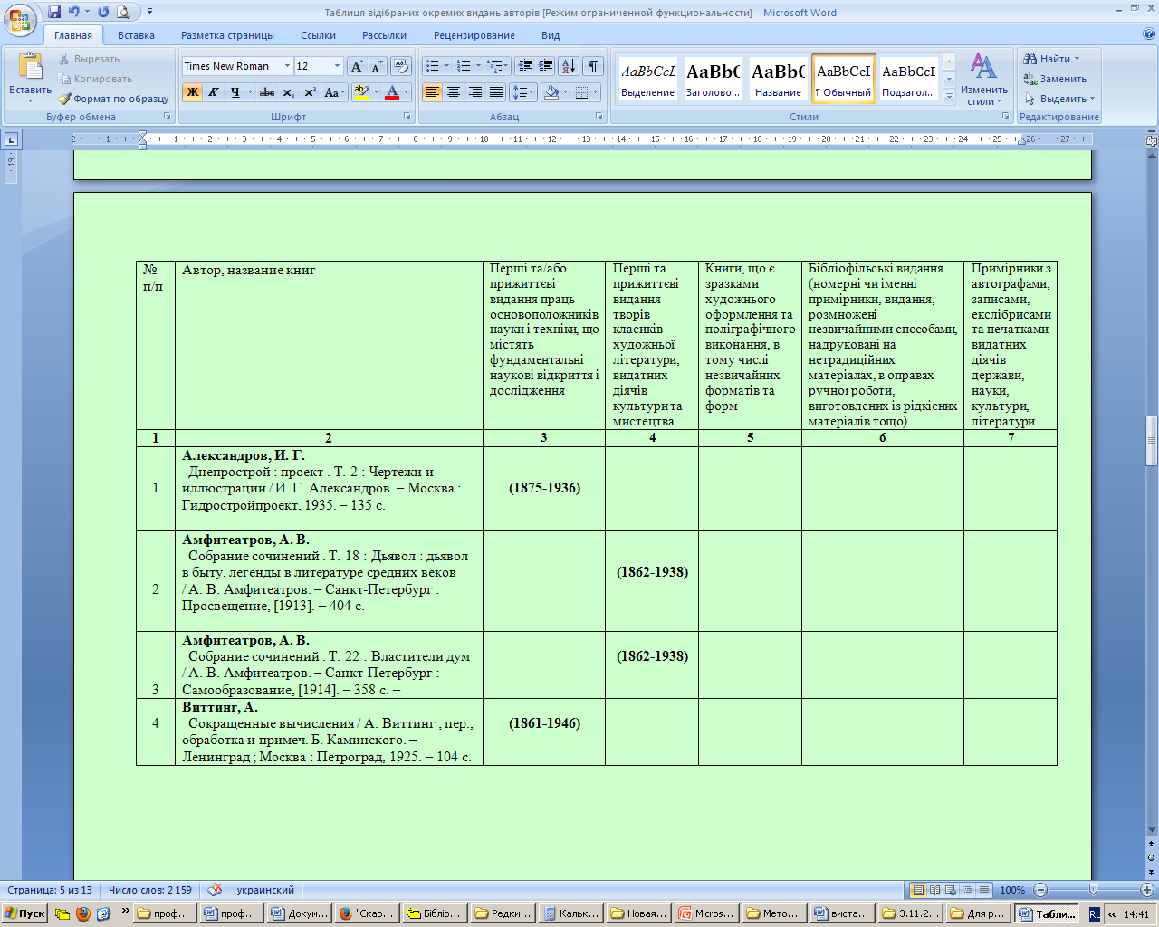
Таблица 1
Распределение изданий ФРК по критериям – Российские издания (код группы РИ) 1801-1925

Slide 16
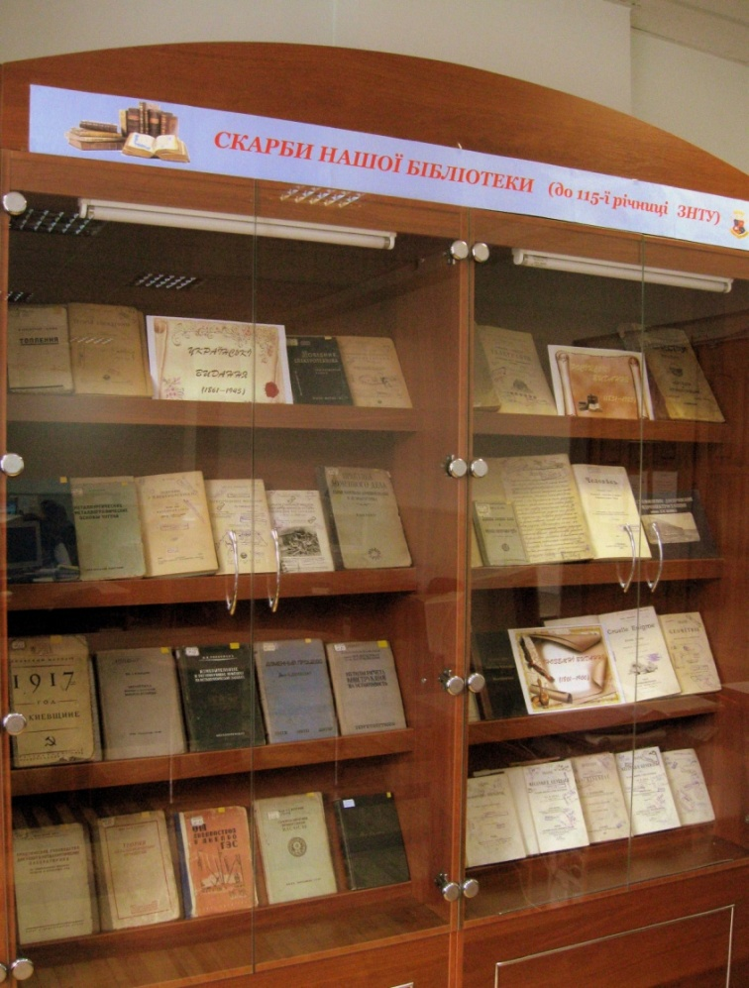
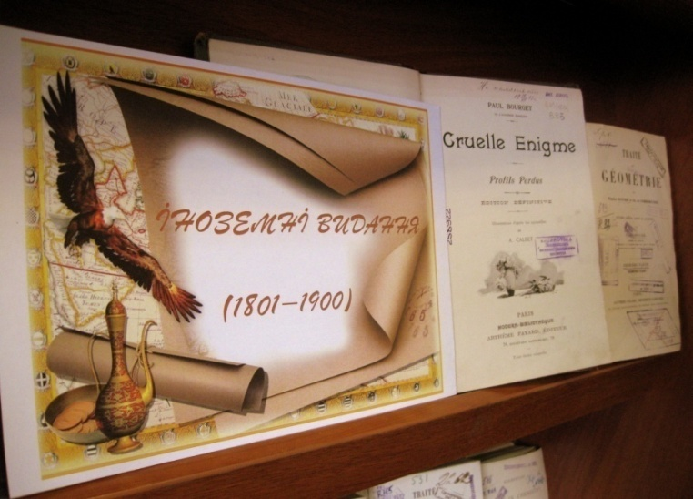
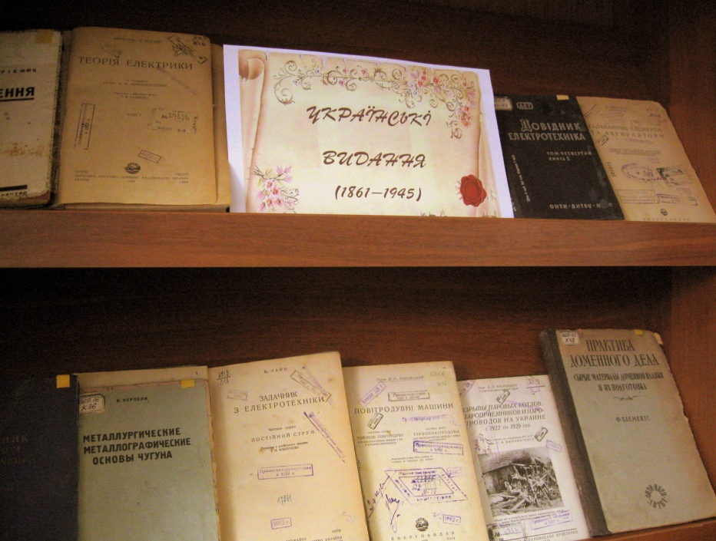

Тематическая выставка «Скарби нашої бібліотеки», которая подразделяется на следующие рубрики:
- Українські видання (1861 - 1945 рр.);
- Російські видання (1831 - 1925 рр.);
- Іноземні видання (1801 - 1900 рр.).

Slide 17

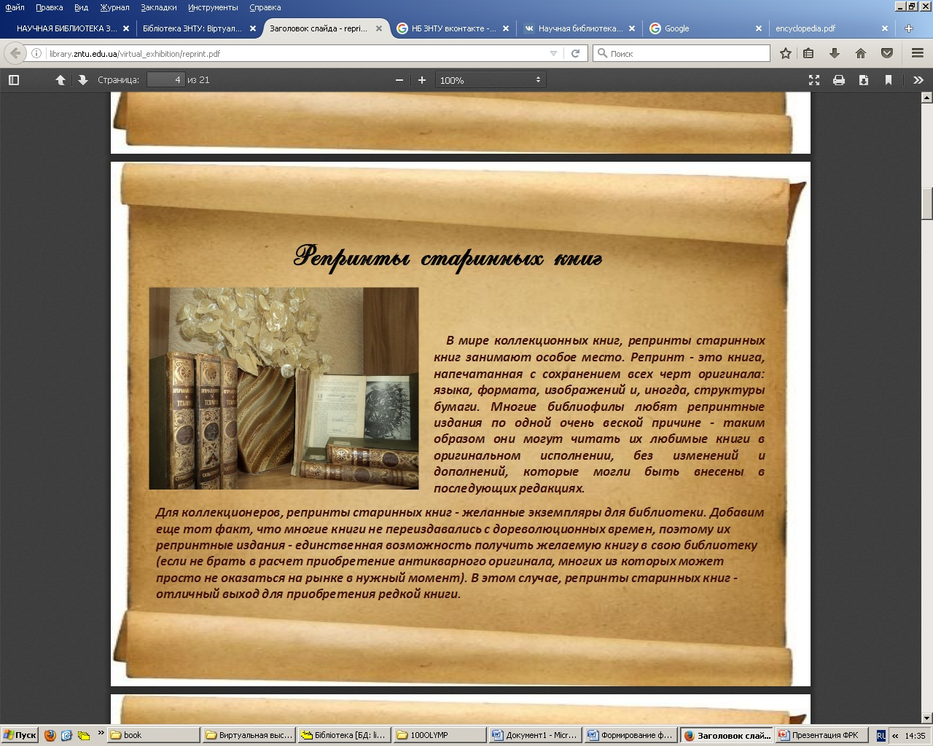
Виртуальные выставки:
1. «СЛАВНА ДАТА» (2017р.)
2. «Увесь світ в одній книзі» (2016р.)
3. «Відображення світського та духовного життя суспільства у репринтних друкованих виданнях кінця XVIII - початку XX століття» (2015 р.)

Slide 18
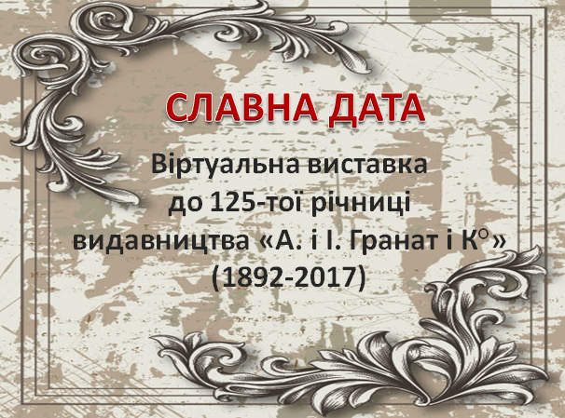

Slide 19
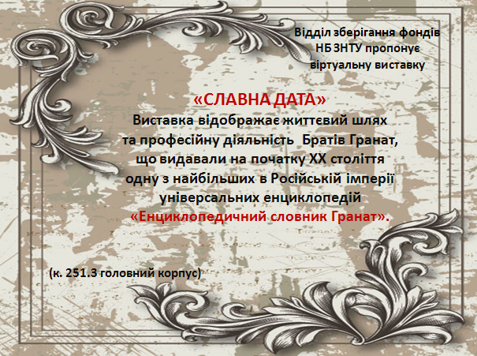

Slide 20
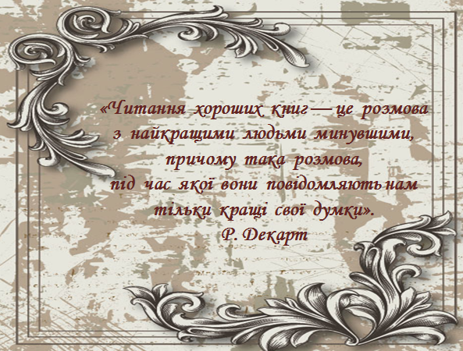

Slide 21
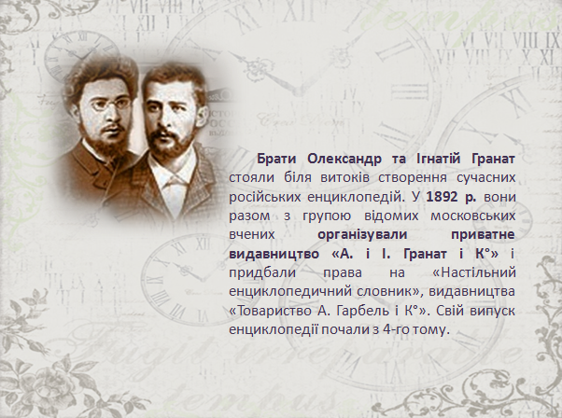

Slide 22
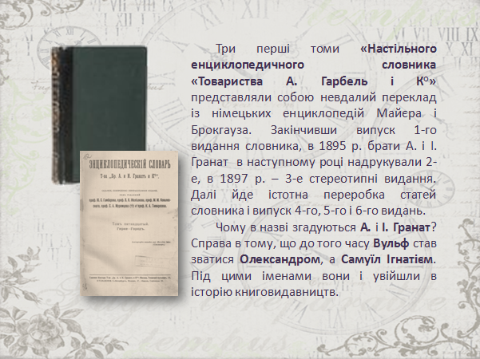

Slide 23
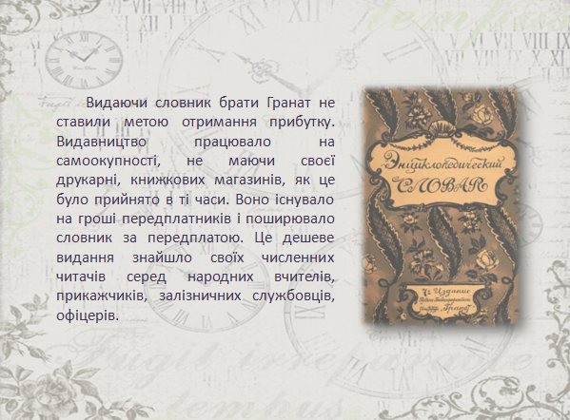

Slide 24
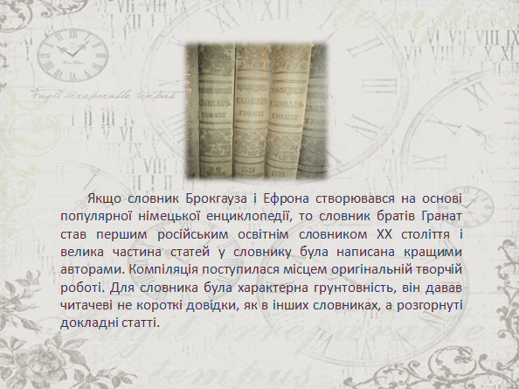

Slide 25
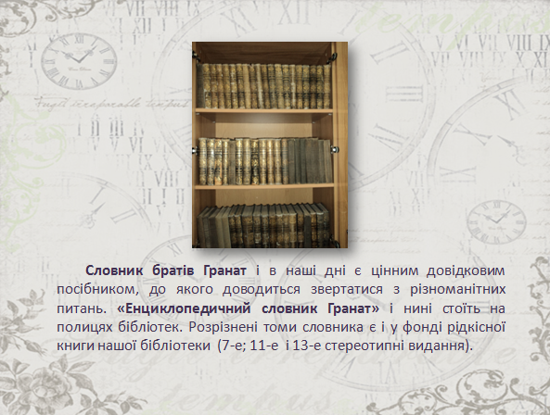
Полная версия виртуальной выставки «Славна дата» доступна в блоге НБ ЗНТУ - https://zntulib.blogspot.com/2017/04/blog-post_7.html

Slide 26
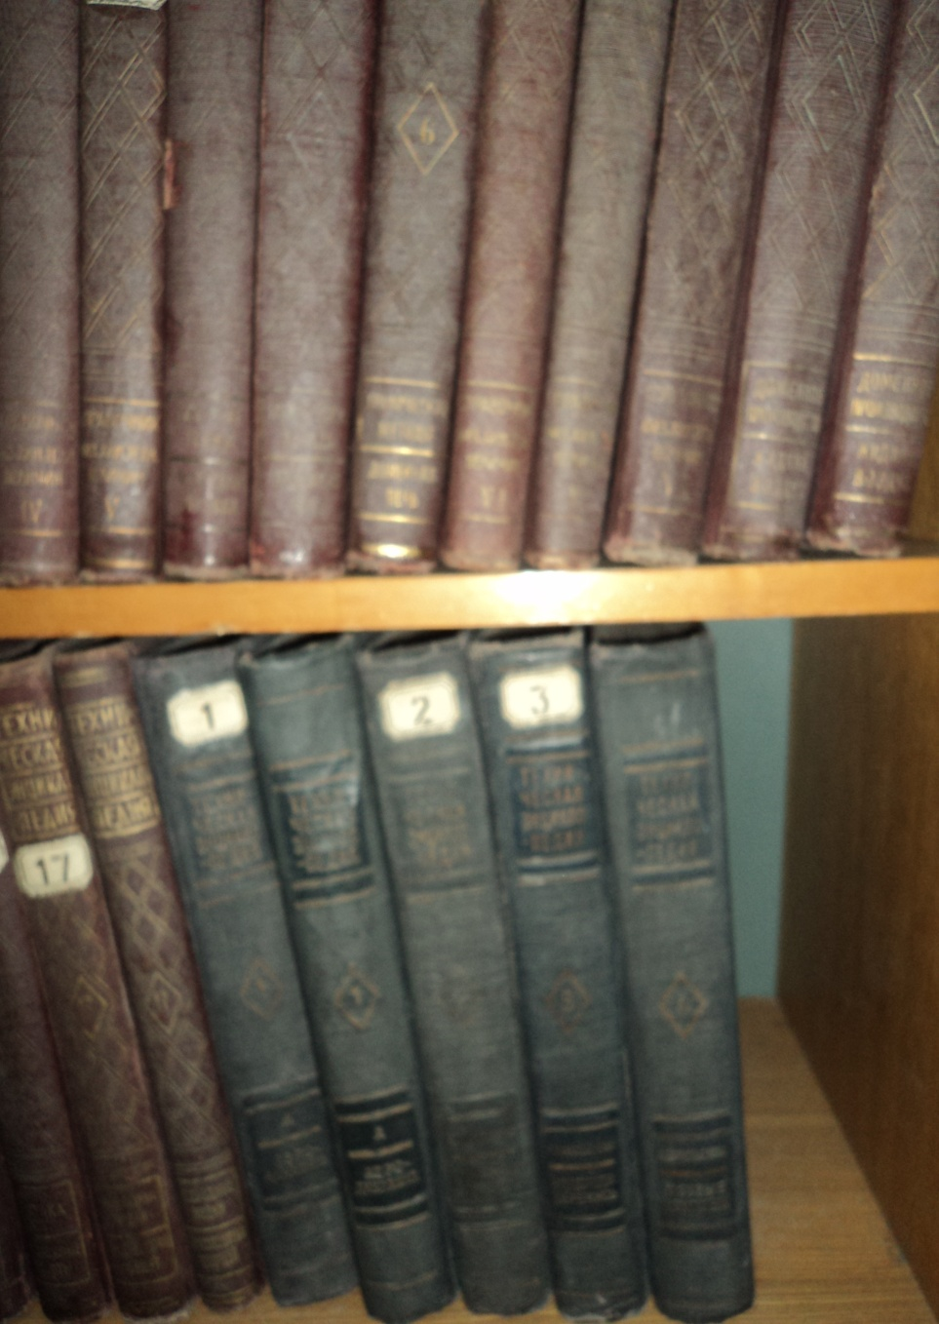
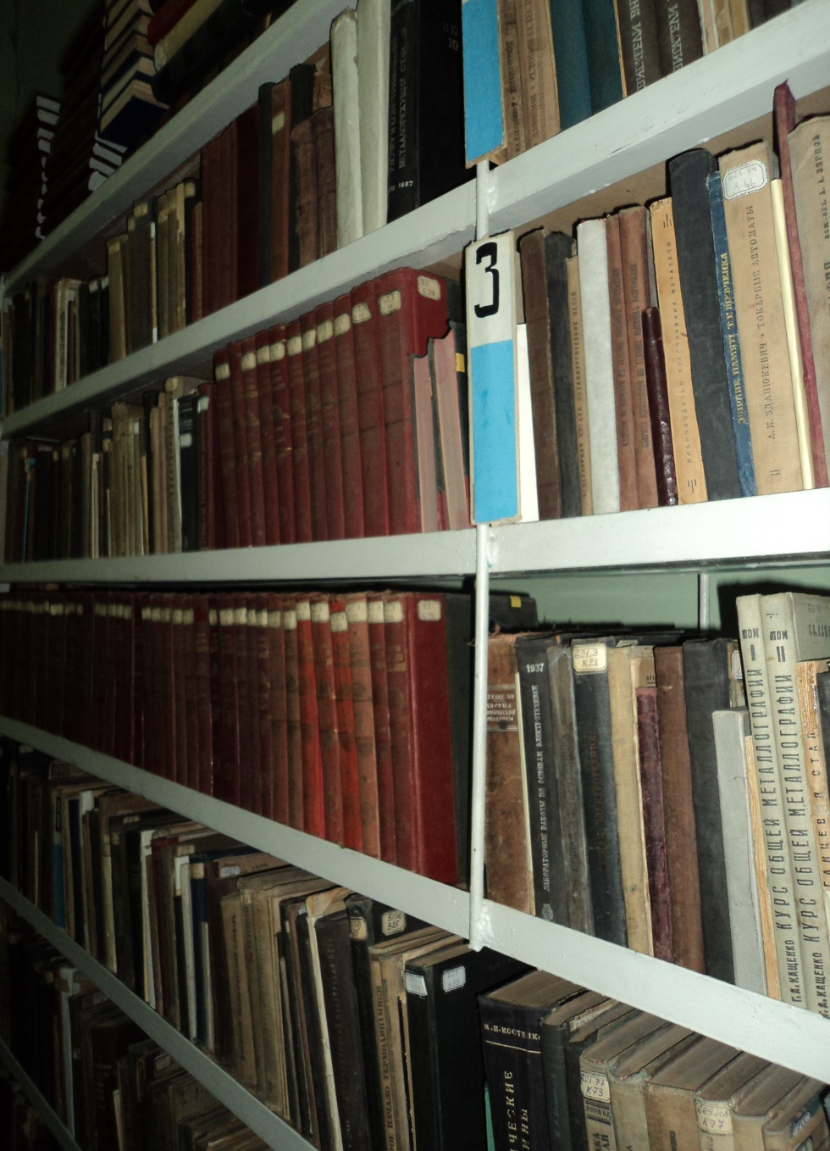
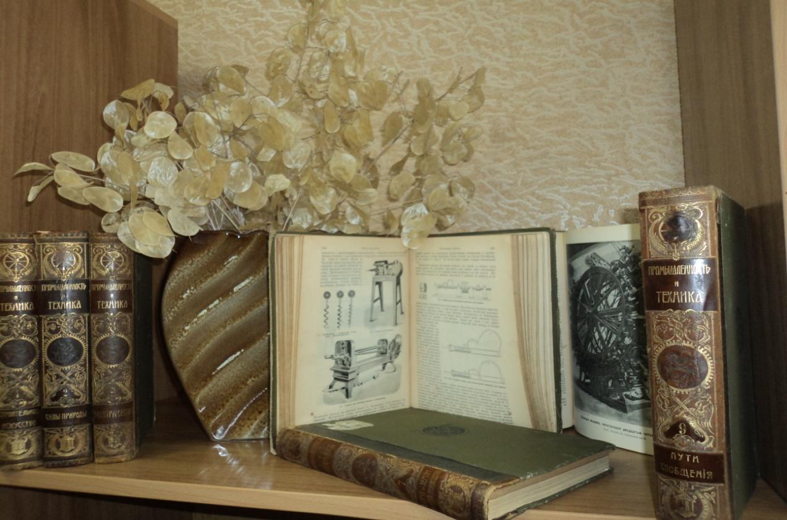

Slide 27
Спасибо за внимание
Сообщение подготовила библиотекарь 2 категории НБ ЗНТУ И. Г. Шатохина

